Slide 1
VIVALDI
Eine Antenne für vier Jahreszeiten
OE7WPA, oe7wpa@oevsv.at

Slide 2
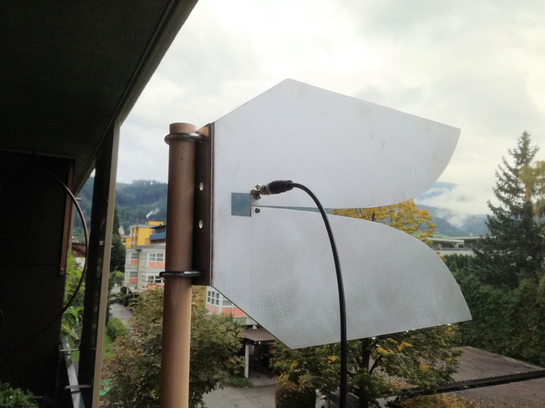
Was hat der Komponist Vivaldi, bekannt nicht nur wegen seines Violinkonzertes - Die Vier Jahreszeiten - mit dem Amateurfunk gemeinsam? Im Juli dieses Jahres kam ich durch Recherchen im Internet auf die Vivaldi-Antenne und möchte hier meine Erfahrungen allen zugänglich machen!
=
?

Slide 3
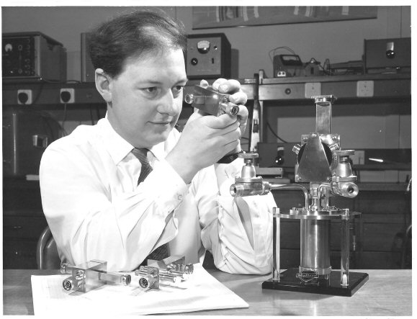
Namensgebung
Die sog. Vivaldi-Antenne (auch: Tapered Slot Antenna für „Antenne mit sich erweiterndem Schlitz“; kurz: TSA) ist eine Antenne, die erstmals von Peter Gibson 1979 in einem Artikel („The Vivaldi Aerial“) der 9. European Microwave Conference vorgestellt wurde. Seine Antenne funktionierte im Bereich von 8-40 GHZ (7.7 mm – 37.5mm) und bestand aus einer exponentiell errechneten Form, die lithographisch auf ein Aluminia-Substrat aufgebracht wurde. Auf diesen Namen kam er vermutlich, da der Querschnitt der Antenne ihn an eine Trompete erinnerte, er selbst Komponist und Anhänger Vivaldis war und Vivaldi 300 Jahre zuvor verstorben war. Leider ist der Ursprung des Namens bis heute nicht vollständig geklärt, da Peter Gibson 2010 verstarb, ohne nähere Angaben dazu gemacht zu haben.
Inspecting a diode at Mullard Research Laboratories 1960s

Slide 4
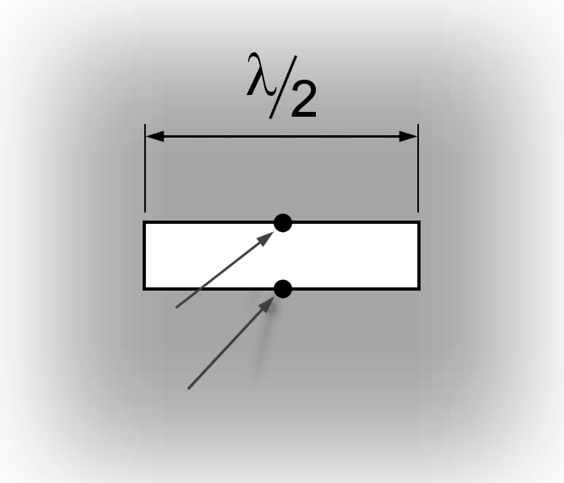
Slot-Antenna („Schlitzantenne“) I
Eine Schlitzantenne besteht normalerweise aus einem flachen Metallblech, aus dem eine oder mehrere Löcher oder Schlitze ausgeschnitten sind.
Wird das Blech als Antenne verwendet, so strahlt dabei der Schlitz eine elektromagnetische Welle aus, ähnlich dem Dipol. Die Form und Größe des Schlitzes und die Arbeitsfrequenz bestimmen das dabei entstehende Antennendiagramm.
Schlitz-Antennen werden häufig in UHF und Mikrowellenbereich eingesetzt, da das Antennendiagramm besser kontrolliert werden kann und ein Aufbau auf Platinenmaterial sehr einfach ist. Die Schlitzantenne ist nach dem Babinetschen Theorem mit dem Dipol verwand, jedoch sind Strom und Spannungsknoten entlang der Antenne sowie die elektrische und magnetische Feldkomponente vertauscht und damit die Polarisation um 90 verdreht.
Einspeisepunkte

Slide 5
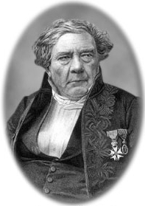
Slot-Antenna („Schlitzantenne“) II
Jacques Babinet (1794 - 1872) war ein französischen Physiker, der 1837 das Theorem aufstellte, dass eine Dualität zwischen den Beugungsbildern eines engen Spaltes und eines dünnen Haares bestehe.
Gemäß diesem Theorem können die Strahlungseigenschaften eines Schlitzes durch die gleichen Eigenschaften eines Ersatzdipols derselben Größe ausgedrückt werden. Ein vertikaler Schlitz hat dasselbe Strahlungsdiagramm wie ein vertikaler Dipol. Eine vertikale Schlitzantenne produziert also ein horizontales el. Feld. Entsprechend ändert sich auch die Impedanz: Z_{d} · Z_{s} = η²/4 (Z_{d} = Impedanz des Dipols, Z_{s} Impedanz des Slots, η= Impedanz des freien Raumes)

Slide 6
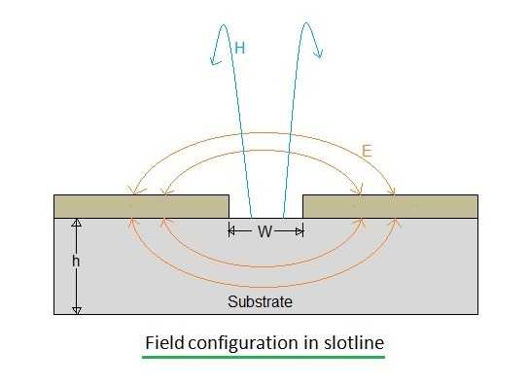
Grundlagen einer Slot-Line
Eine Slot-Line, “Schlitzleitung” ist eine planare Übertragungsleitung, der schmale Slot wird dabei aus der kupferbeschichteten Seite (Ground Plane) einer Platine ausgeätzt. Auf der Platinenrückseite befindet sich normalerweise keine Kupferauflage. Die Weite w bestimmt dabei maßgeblich die charakteristische Impedanz. Diese steigt mit zunehmender Breite an und ist von der Substratdicke relative unabhängig. Es handelt sich dabei um eine Übertragungsleitung mit zwei Leitern mit einer deutlichen elektrischen Feldkomponente über dem Slot, der Wellentransport findet also als TE (Transversale Elektrische Welle) und nicht als TEM (Tranversale Elektromagnetische Welle) statt und ist daher dispersiv (verlustbehaftet).
Die elektrische Welle wandert dabei entlang des Slots und verwendet dabei das Substat und die Luft für ihre Ausbreitung. Deshalb ist die dielektrische Konstante der Mittelwert der dielektrischen Konstante des Substrats und der Luft: $\text{ε}\text{eff}\text{=} \frac{\text{ε}\text{r}\text{ + 1}}{2}$. Die Wellenlänge λ_{s} der Slot-Line hängt direkt davon ab: λ_{s} =$\frac{λ0}{\sqrt{\text{ε}\text{eff}}}$

Slide 7
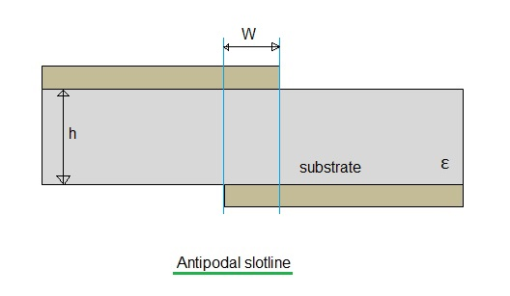
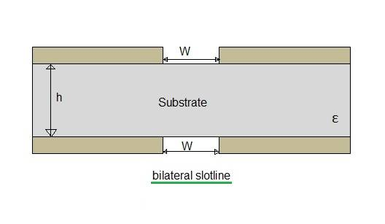
Weiter Arten der Slotline:
Antipodale Slotline:
Zwei Leiter befinden sich jeweil auf der Ober- und Unterseite des dielektrischen Substrats. Die Weite W und die Höhe h sind für die Werte der Slotline maßgeblich.
Bilaterale Slotline:
Zwei identische Slotlines befinden sich beidseits des Substrats. Die charakteristische Impedanz sinkt mit der Substrathöhe und steigt mit der dielektrischen Konstante. Bilaterale Slotlines werden hauptsächlich
für breitbandige Anwendungen verwendet, sind jedoch aufwändiger zu produzieren (präzise Überlappung).

Slide 8
TSA (Tapered Slot Antenna)
TSA-Antennen sind planare, endgespeiste Antennen, die aus einem Schlitz (Slot) bestehen und sich zum Ende hin erweitern. TSA stellen also eine zwei-dimensionale Sonderform der drei-dimensionalen Horn-Antennen, die seit Jahrzehnten bereits im Millimeterbereich verwendet werden, dar. Prinzipiell existieren derzeit vier Arten der TSA, die jedoch einige Gemeinsamkeiten haben: Alle sind sehr breitbandig mit symmetrischen Abstrahlmustern und relativ leicht auf Platinenmaterial zu verwirklichen, was eine Integration direkt in Schaltungen und größeren Arrays ermöglicht. Man unterscheidet prinzipiell zwischen linearen TSA, Vivaldi o. exponentiellen TSA und TSA mit konstanter Breite:
V.l.n.r: Constant-Width Tapered Slot, Dual Exponential Tapered Slot (Vivaldi), Exponential Tapered Slot, Linear Tapered Slot

Slide 9
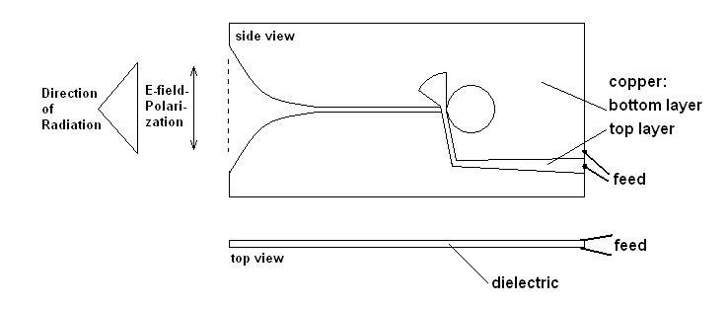
Aufbau
Die Vivaldi-Antenne ist wie gesagt eine exponentielle TSA – je nach Ausführung - für den Bereich von ca. 70 cm bis hin zum Millimeterbereich, die aus einer komplanaren Struktur auf einem metallisierten dielektrischen Substrat besteht (z.B. Platinen Material). Die einzelnen Strahler-Elemente können auf einer Leiterplattenebene (komplanare Vivaldi-Antenne), auf zwei (antipodale Vivaldi-Antenne) oder drei Ebenen (symmetrisch-antipodale Vivaldi-Antenne) verteilt sein. Antipodale Vivaldi-Antennen können direkt an eine koaxiale Leitung angeschlossen werden. Komplanare Vivaldi-Antennen werden über eine Schlitzleitung gespeist. Sollte die Anpasselektronik in Mikrostrip-Technologie vorliegen, ist ein Übergang notwendig. Dieser lässt sich relativ breitbandig realisieren, wenn die Streifenleitung mit einem kreissektorförmigen Flächenelement abgeschlossen wird. Dadurch wird ein Stromknoten im Kreuzungspunkt realisiert, die Schlitzleitung hingegen wird mit einem kreisförmigen Freiraum, der eine viertel Wellenlänge lang ist, ebenfalls breitbandig abgeschlossen.

Slide 10
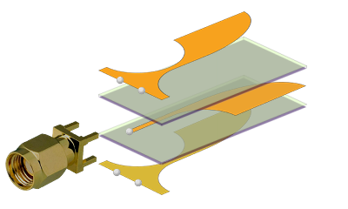
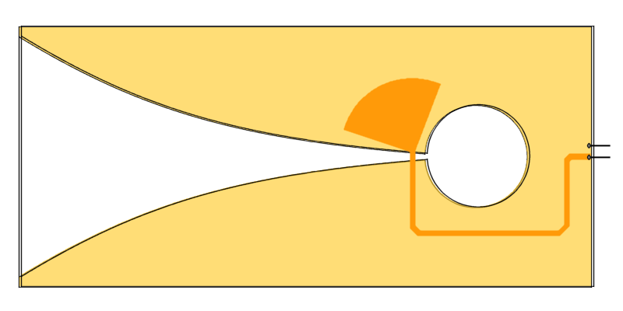
Aufbau
Die eigentliche Antenne ist ein zweidimensionales Exponentialhorn, das die gerichtete Abstrahlung einer linear polarisierten, elektromagnetischen Welle bewirkt. Insgesamt erfolgt eine reflexionsarme Transformation der Wellenimpedanz der Streifenleitung auf den abweichenden Freiraumwellenwiderstand. Vivaldi-Antennen können für lineare Polarisation oder - wenn zwei Antennen senkrecht zueinander angeordnet werden - für beide Polarisationsarten aufgebaut werden. Wenn die beiden orthogonalen Antennen mit einem um 90° phasenverschobenen Signal gespeist werden, wird eine zirkular polarisierte Welle ausgestrahlt bzw. empfangen. Die Erzeugung einer breitbandig konstanten Phasenverschiebung von 90° ist jedoch schwierig zu realisieren, da die konventionellen Lösungen dafür auf eine bestimmte Wellenlänge beschränkt sind. Es sind selbstverständlich auch massive freistehende Konstruktionen aus Kupfer oder Aluminium-Blech realisierbar, die auch für das 70/23/13cm Band interessant sind.
externe Masse (obere Ebene)
Zentraler Leiter (mittlere Ebene)
externe Masse (untere Ebene)
Explosiv-Zeichnung einer symmetrisch-antipodalen Vivaldi Antenne
Schematischer Aufbau einer Vivaldi-Antenne

Slide 11
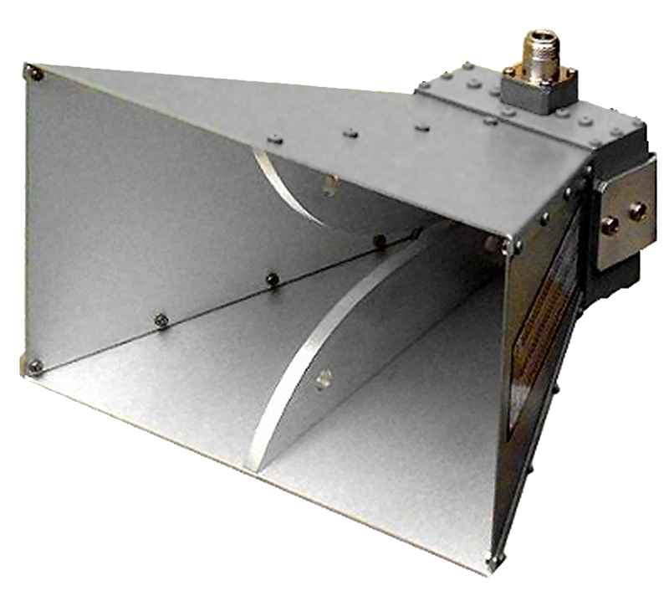
Vorteile der Vivaldi-Antenne:
Der Vorteil von Vivaldi-Antennen liegt in ihrer einfachen Herstellung, bei der übliche Verfahren der Leiterplatten-Herstellung oder Metallbearbeitung genutzt werden können, sowie ihrer Breitbandigkeit (typischerweise 6:1-10:1). Die Vivaldi-Antenne kann als planare Form eines Steghornstrahlers aufgefasst werden.

Slide 12
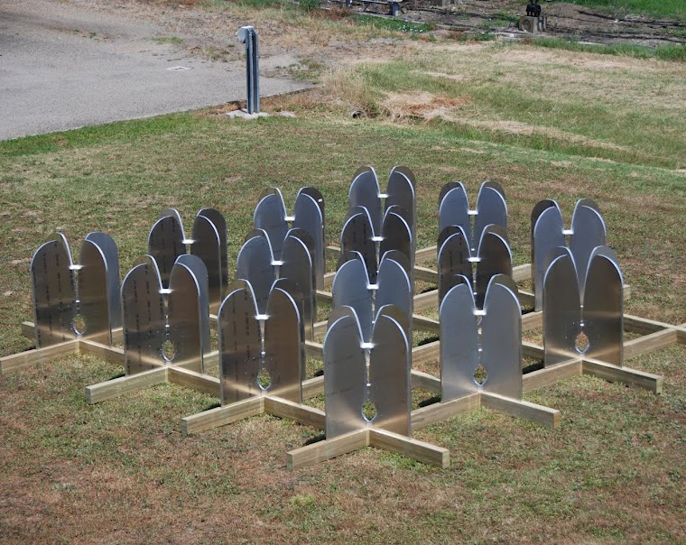
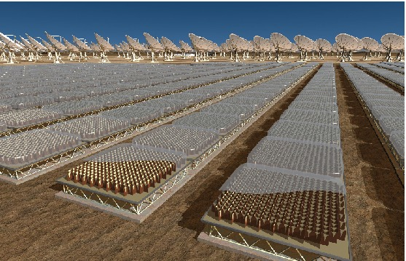
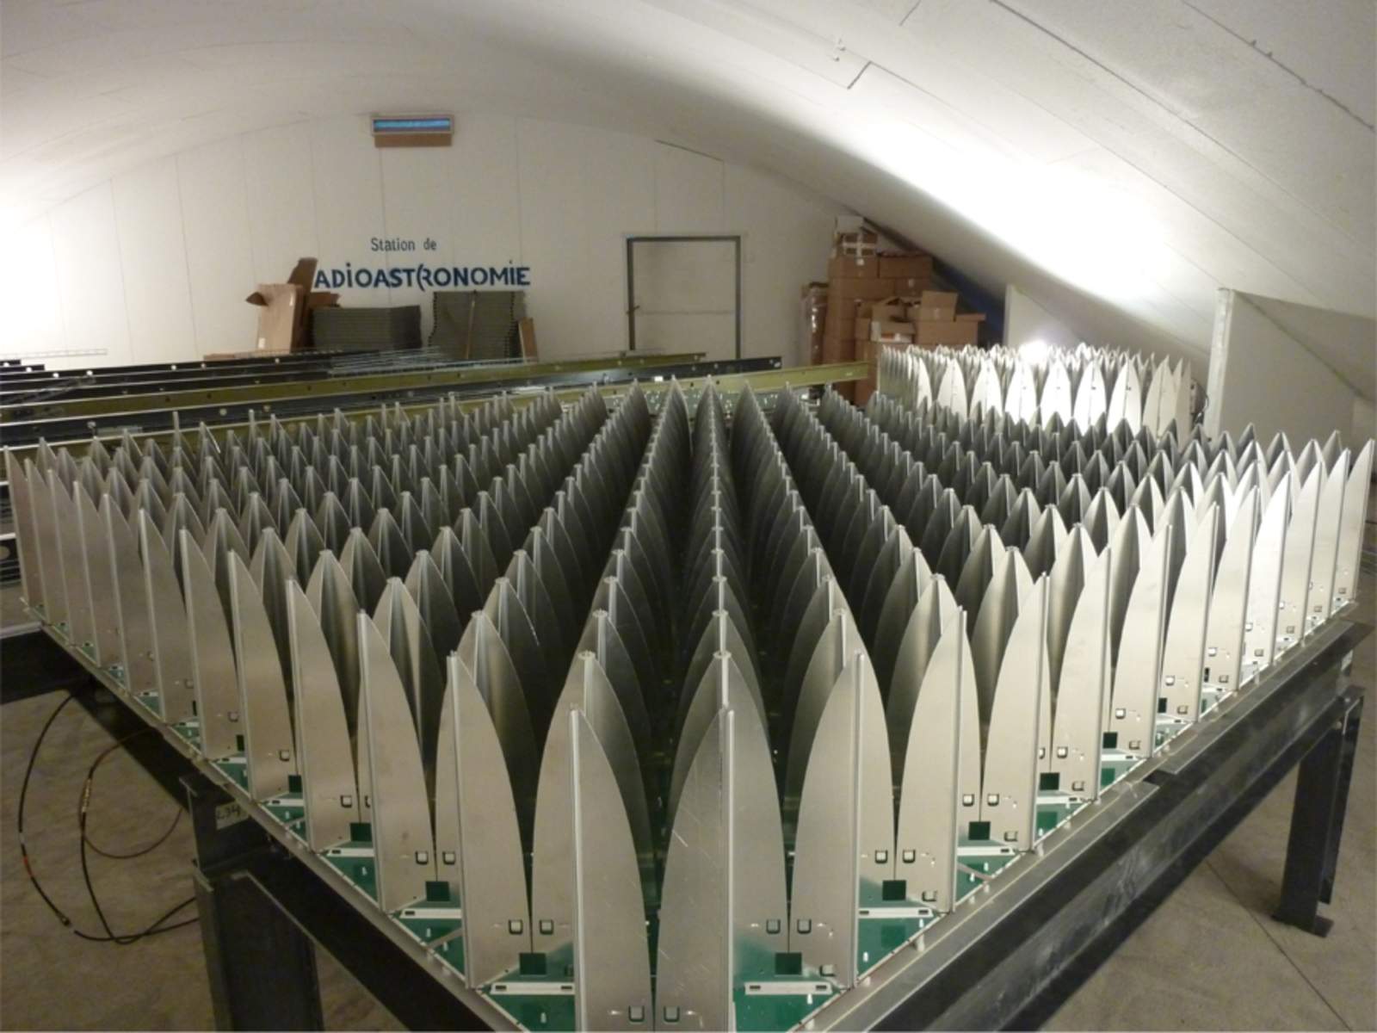
Anwendungen:
Radaranlagen
Radioastronomie
Amateurfunk
Kommunikation /Datenübertragung

Slide 13
Literatur
Gute Literatur zur Vivaldi-Antenne ist nur sehr schwer zu finden, wenn überhaupt, so handelt es sich meist um Dissertationen und wissenschaftliche Paper, hier einige Ausnahmen:
Modern Antenna Design, Thomas A. Milligan, Seite 514 ff
Antenna Desing for Cognitive Radio, Youssef Tawk,Joseph Costantine,Christos Christodoulou,Seite 91 ff
Ultra-Wideband, Short-Pulse Electromagnetics 7, Frank Sabath,Eric L. Mokole,Uwe Schenk,Daniel Nitsch, Seite 355 ff
Ground Penetrating Radar Theory and Applications, Harry M. Jol, Seite 126 ff
Wideband, Multiband, and Smart Reconfigurable Antennas for Modern Wireless ..., Matin, Mohammad A., Seite 105 ff
Modern Antenna Handbook, Constantine A. Balanis, Seite 157 ff
Antenna Theory: Analysis and Design, Constantine A. Balanis, Seite 497 ff
L. Pu und X.-M. Zhang vom National Key Laboratory of Antennas and Microwave Technology, Xidian University haben mir mit ihrem wissenschaftlichen Paper dazu einige gute Ansätze zur Berechnung geliefert:

Slide 14
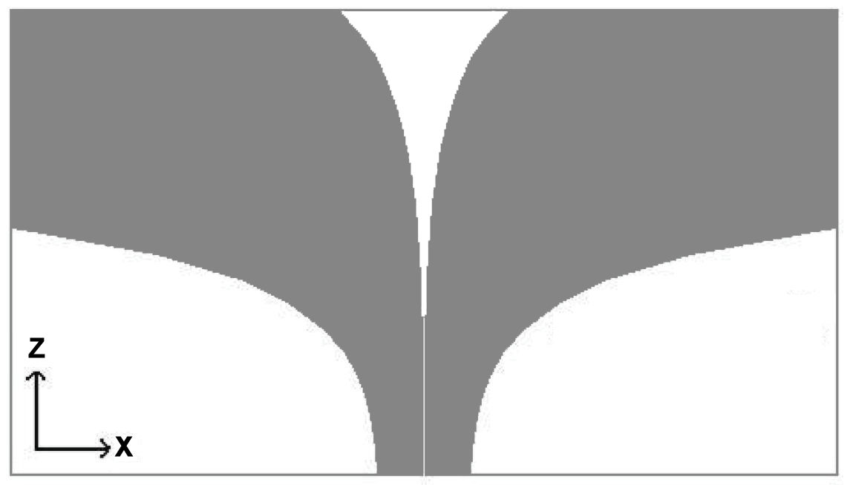
Prinzipielle Berechnung der Vivaldi-Antenne
Da die Vivaldi-Antenne eine exponentielle TSA ist, kann die Form der Antenne generell nach der Formel $y=se^{rx}$ berechnet werden, s ist dabei der minimale Abstand zur x-Achse, r ist ein Faktor, der das Längen/Breitenverhältnis des Tapered Slots beeinflusst. Zur Berechnung der Form der Vivaldi-Antenne verwendeten L. Pu und X.-M. folgende Funktionen: $x={±0.3e}^{o.o15z}$ zur Berechnung der inneren Form und
$x$ = ${±36e}^{0.00006z^{2}}$zur Berechnung der äußeren.
Trägt man die errechneten Daten in ein kartesisches Koordinatensystem ein, so ergibt sich folgende Form:
Dual Exponential Tapered Slot-Antenne

Slide 15
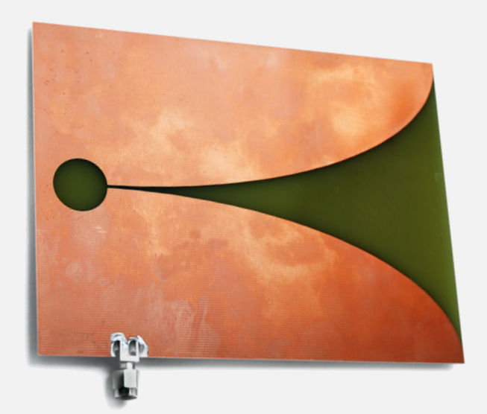
Motivation und Selbstbau
Meine Motivation zum Selbstbau einer Vivaldi-Antenne war und ist, eine praktikable Variante von 70 bis 15 cm zu verwirklichen und den praktischen Einsatz zu erproben. Zuerst begann ich mit recht einfachen Mitteln, die Theorie in die Praxis umzusetzen: Für allererste Versuche klebte ich eine 0.5mm dicke Kupferfolie, die sich problemlos mit normalen Scheren zurechtschneiden lässt auf eine Kunststoffplatte, lötete anschließend ein dünnes Koaxialkabel direkt auf die Platine und ermittelte die Eigenschaften mit meinem MiniVNA TINY, um erste Erfahrungen zu sammeln. Nach Auswertung von SWR, Return Loss und Z ging‘s an die Verbesserung der Bandbreite und Optimierung des Stehwellenverhältnises sowie der Einspeisung, und ich entwarf daher auch eine einfache Platine für weitere Tests.
Fertige Platine mit SMA-Anschluss, Strip-Line auf der Rückseite

Slide 16
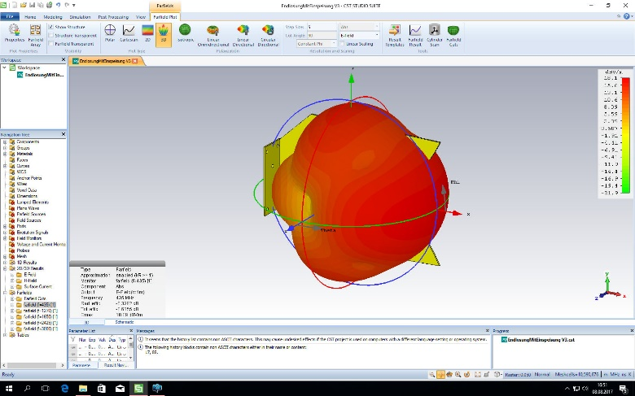
Selbstbau: Der nächste Schritt
Um aber eine für draußen geeignete, massive und entsprechend langlebige Antenne konstruieren zu können musste ich mich erst mit entsprechender Software zur Konstruktion und Simulation am Computer befassen. Nach längerer Suche – ich habe Programme wie 4NEC2 und einige andere ausprobiert - kam ich deshalb auf CST Studio-Suite, ein sehr umfangreiches Programm mit CAD um die Antenne zu zeichnen und Simulationsmöglichkeiten zur Berechnung und Optimierung:

Slide 17
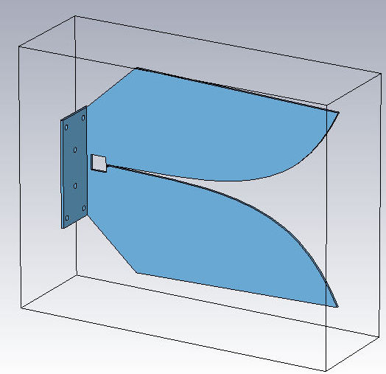
CST-Studio Suite I
Diese Software wird von vielen Profis verwendet und ist entsprechend teuer, glücklicherweise kann man sich aber eine Student-Edition kostenlos herunterladen und einige nicht kommerzielle Versuche damit durchführen. Die Einarbeitung in ein derartig ausgereiftes Produkt ist jedoch nicht ganz einfach und erfordert sehr viel Zeit, man wird aber mit entsprechend guten Ergebnissen belohnt. Zuerst wird die Antenne in CAD gestaltet, dabei ist es von enormem Vorteil, gleich Variablen für alle Dimensionen und Abstände, Bohrungen… festzulegen, später lassen sich diese recht einfach ändern, ohne wieder alles neu zeichnen zu müssen, wenn man mit dem Ergebnis nicht zufrieden ist:
Perspektivische Ansicht der Antenne in CST-Studio:

Slide 18
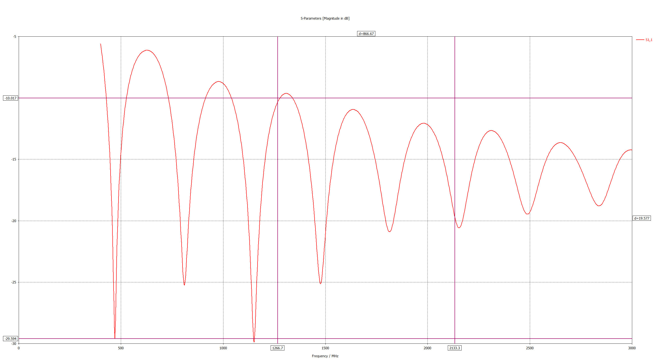
CST-Studio Suite II

Slide 19
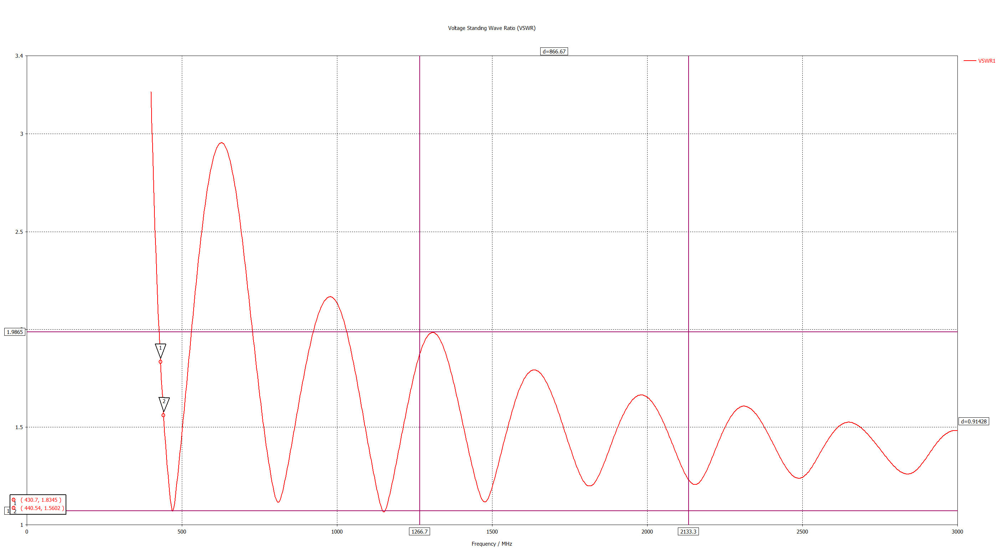
VSWR 430-440 MHZ

Slide 20
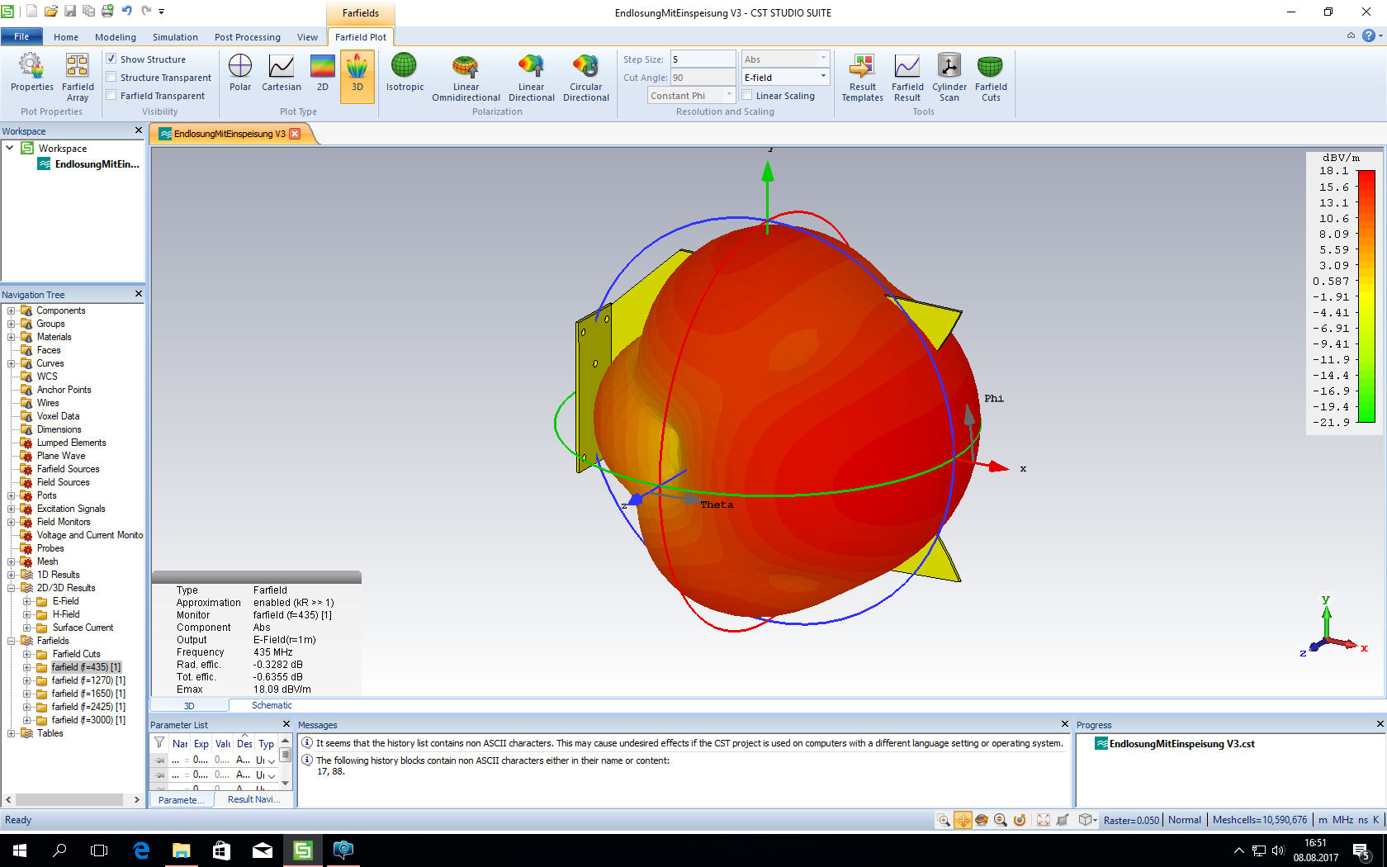
Simulation Fernfeld bei 435 MHZ:

Slide 21
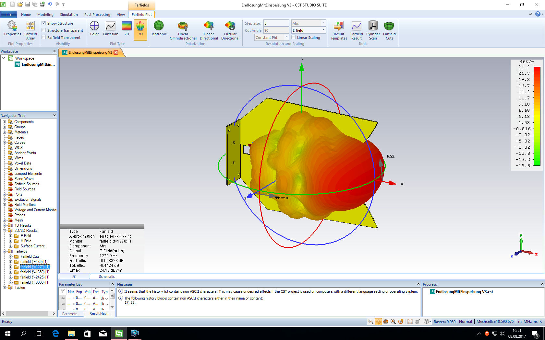
Simulation Fernfeld bei 1270 MHZ:

Slide 22
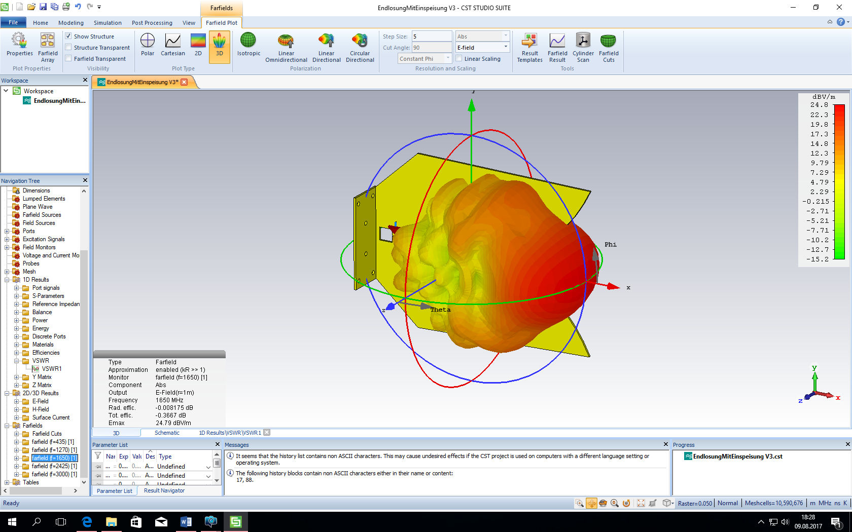
Simulation Fernfeld bei 1650 MHZ:

Slide 23
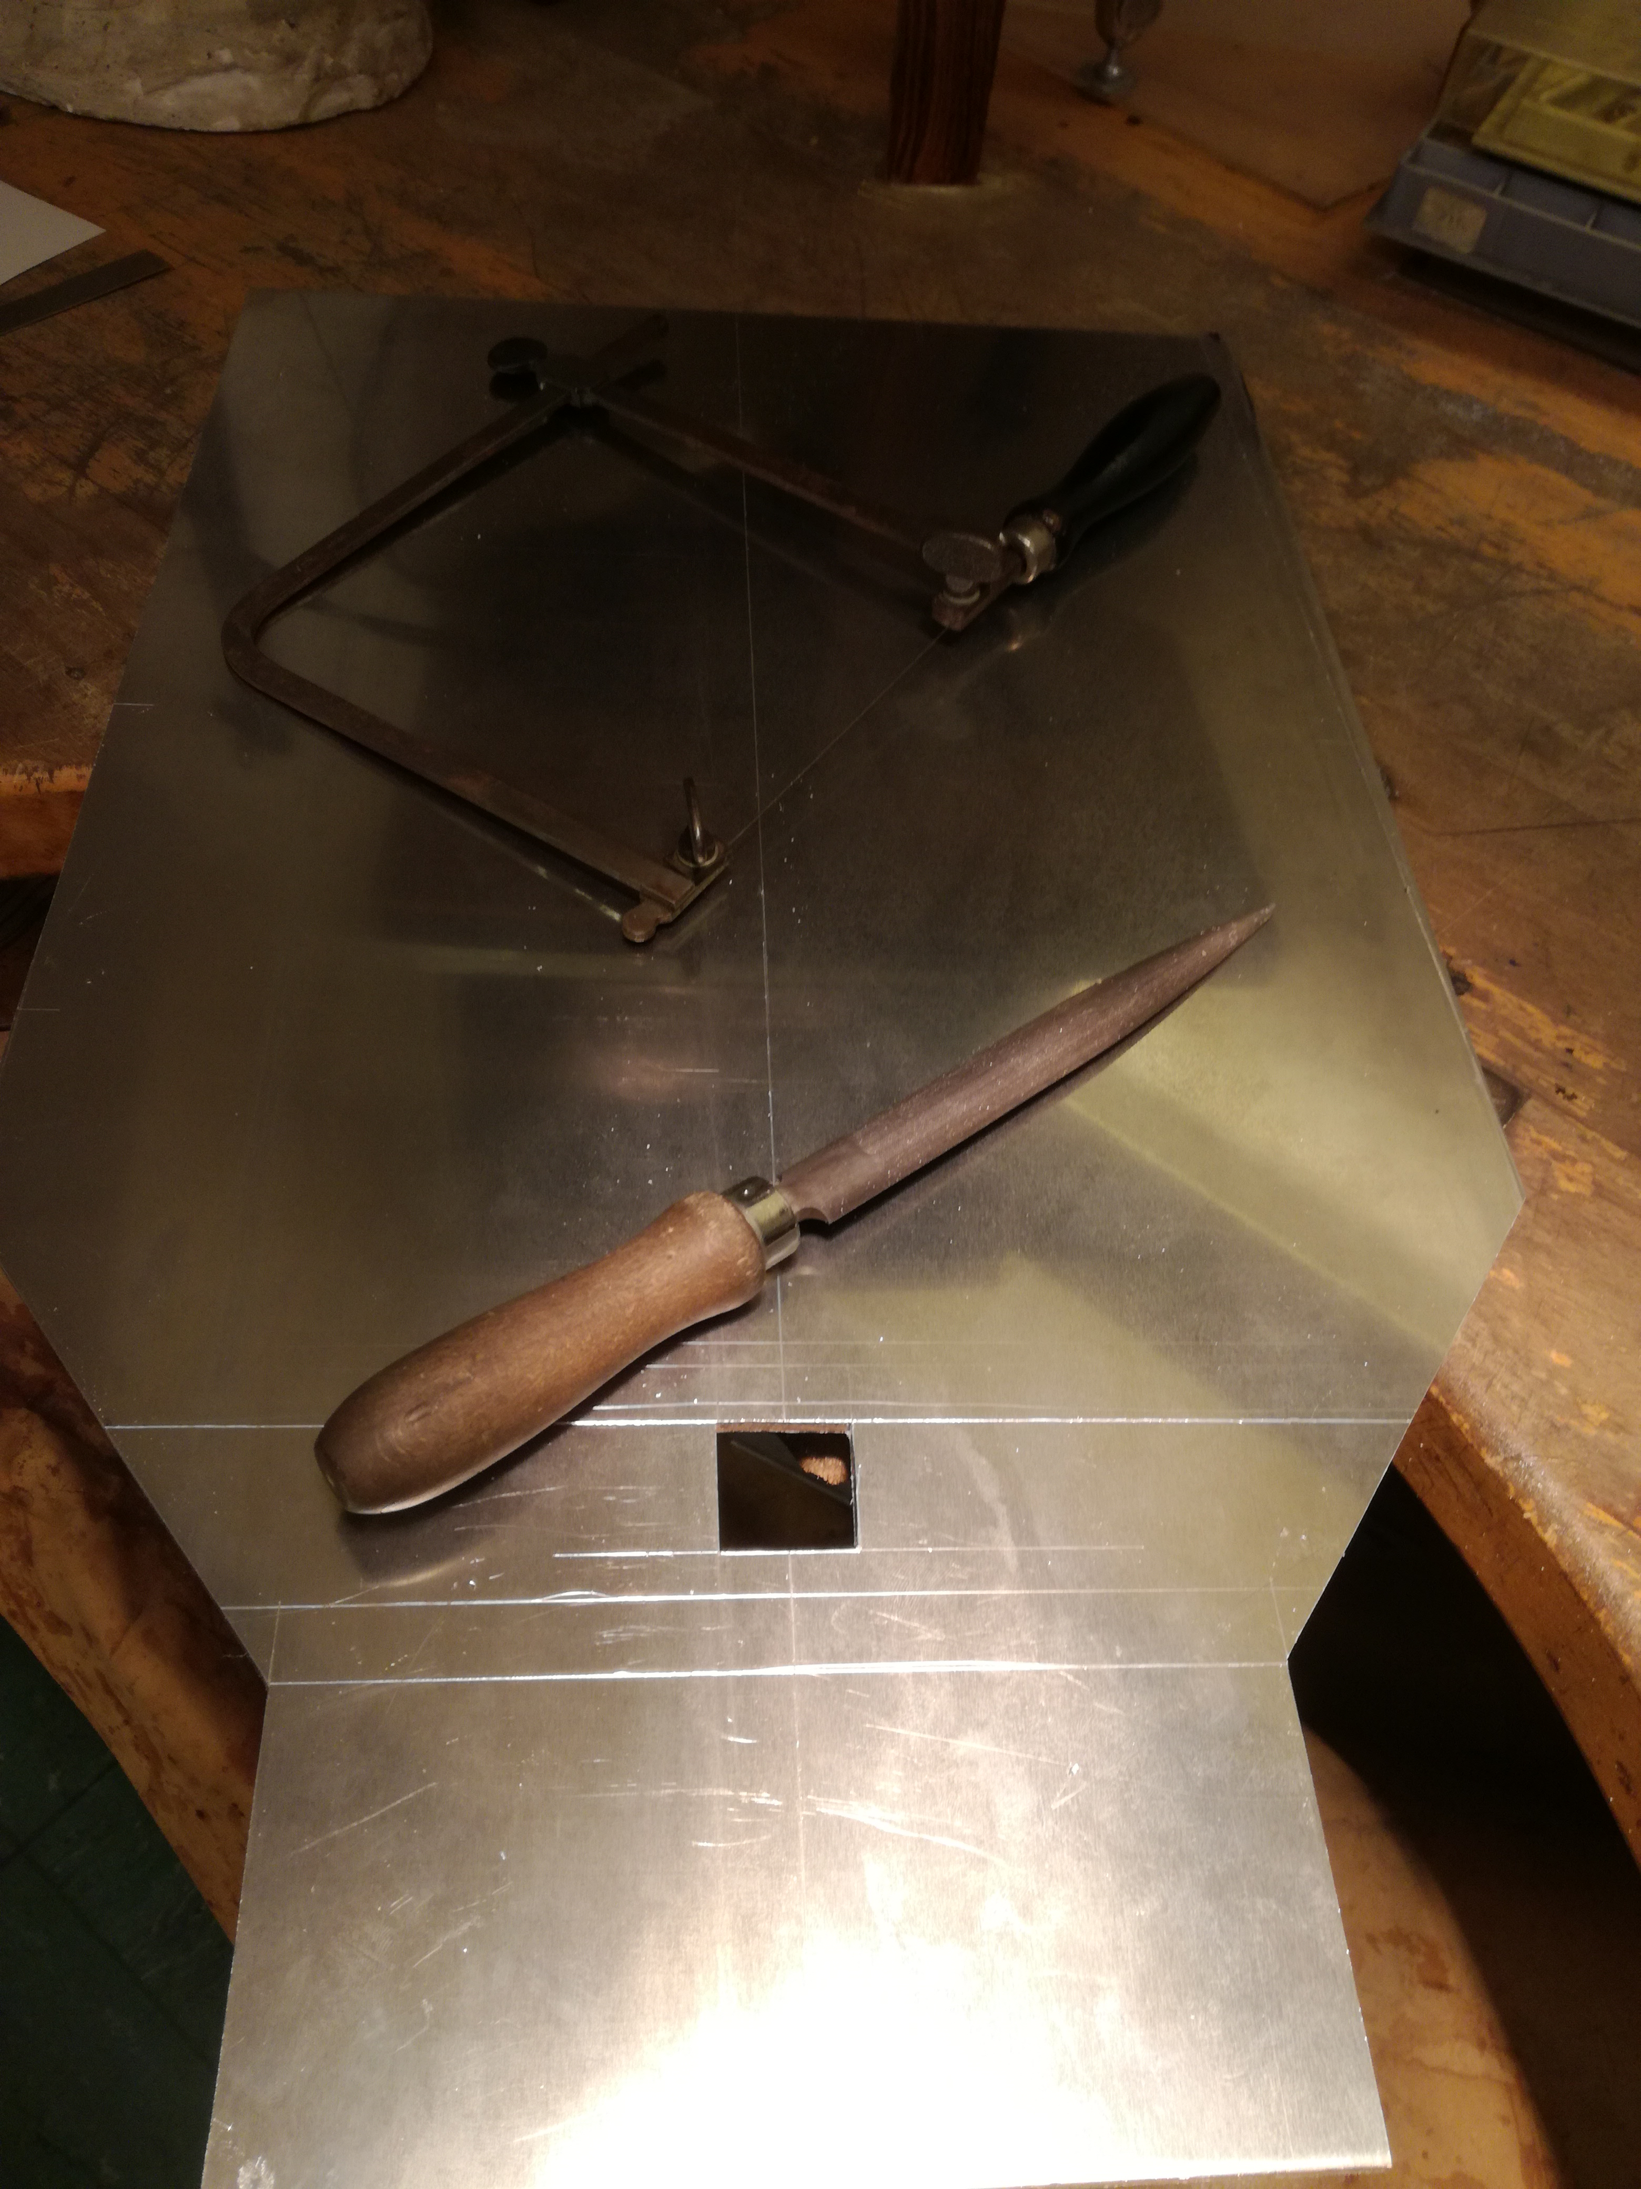
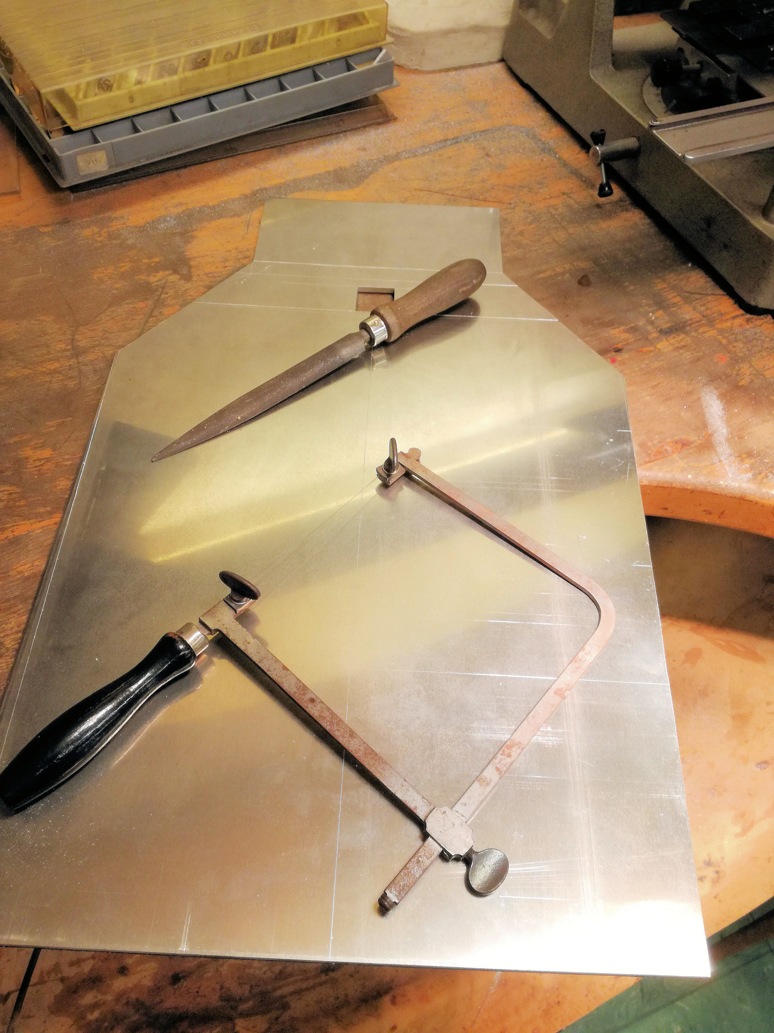
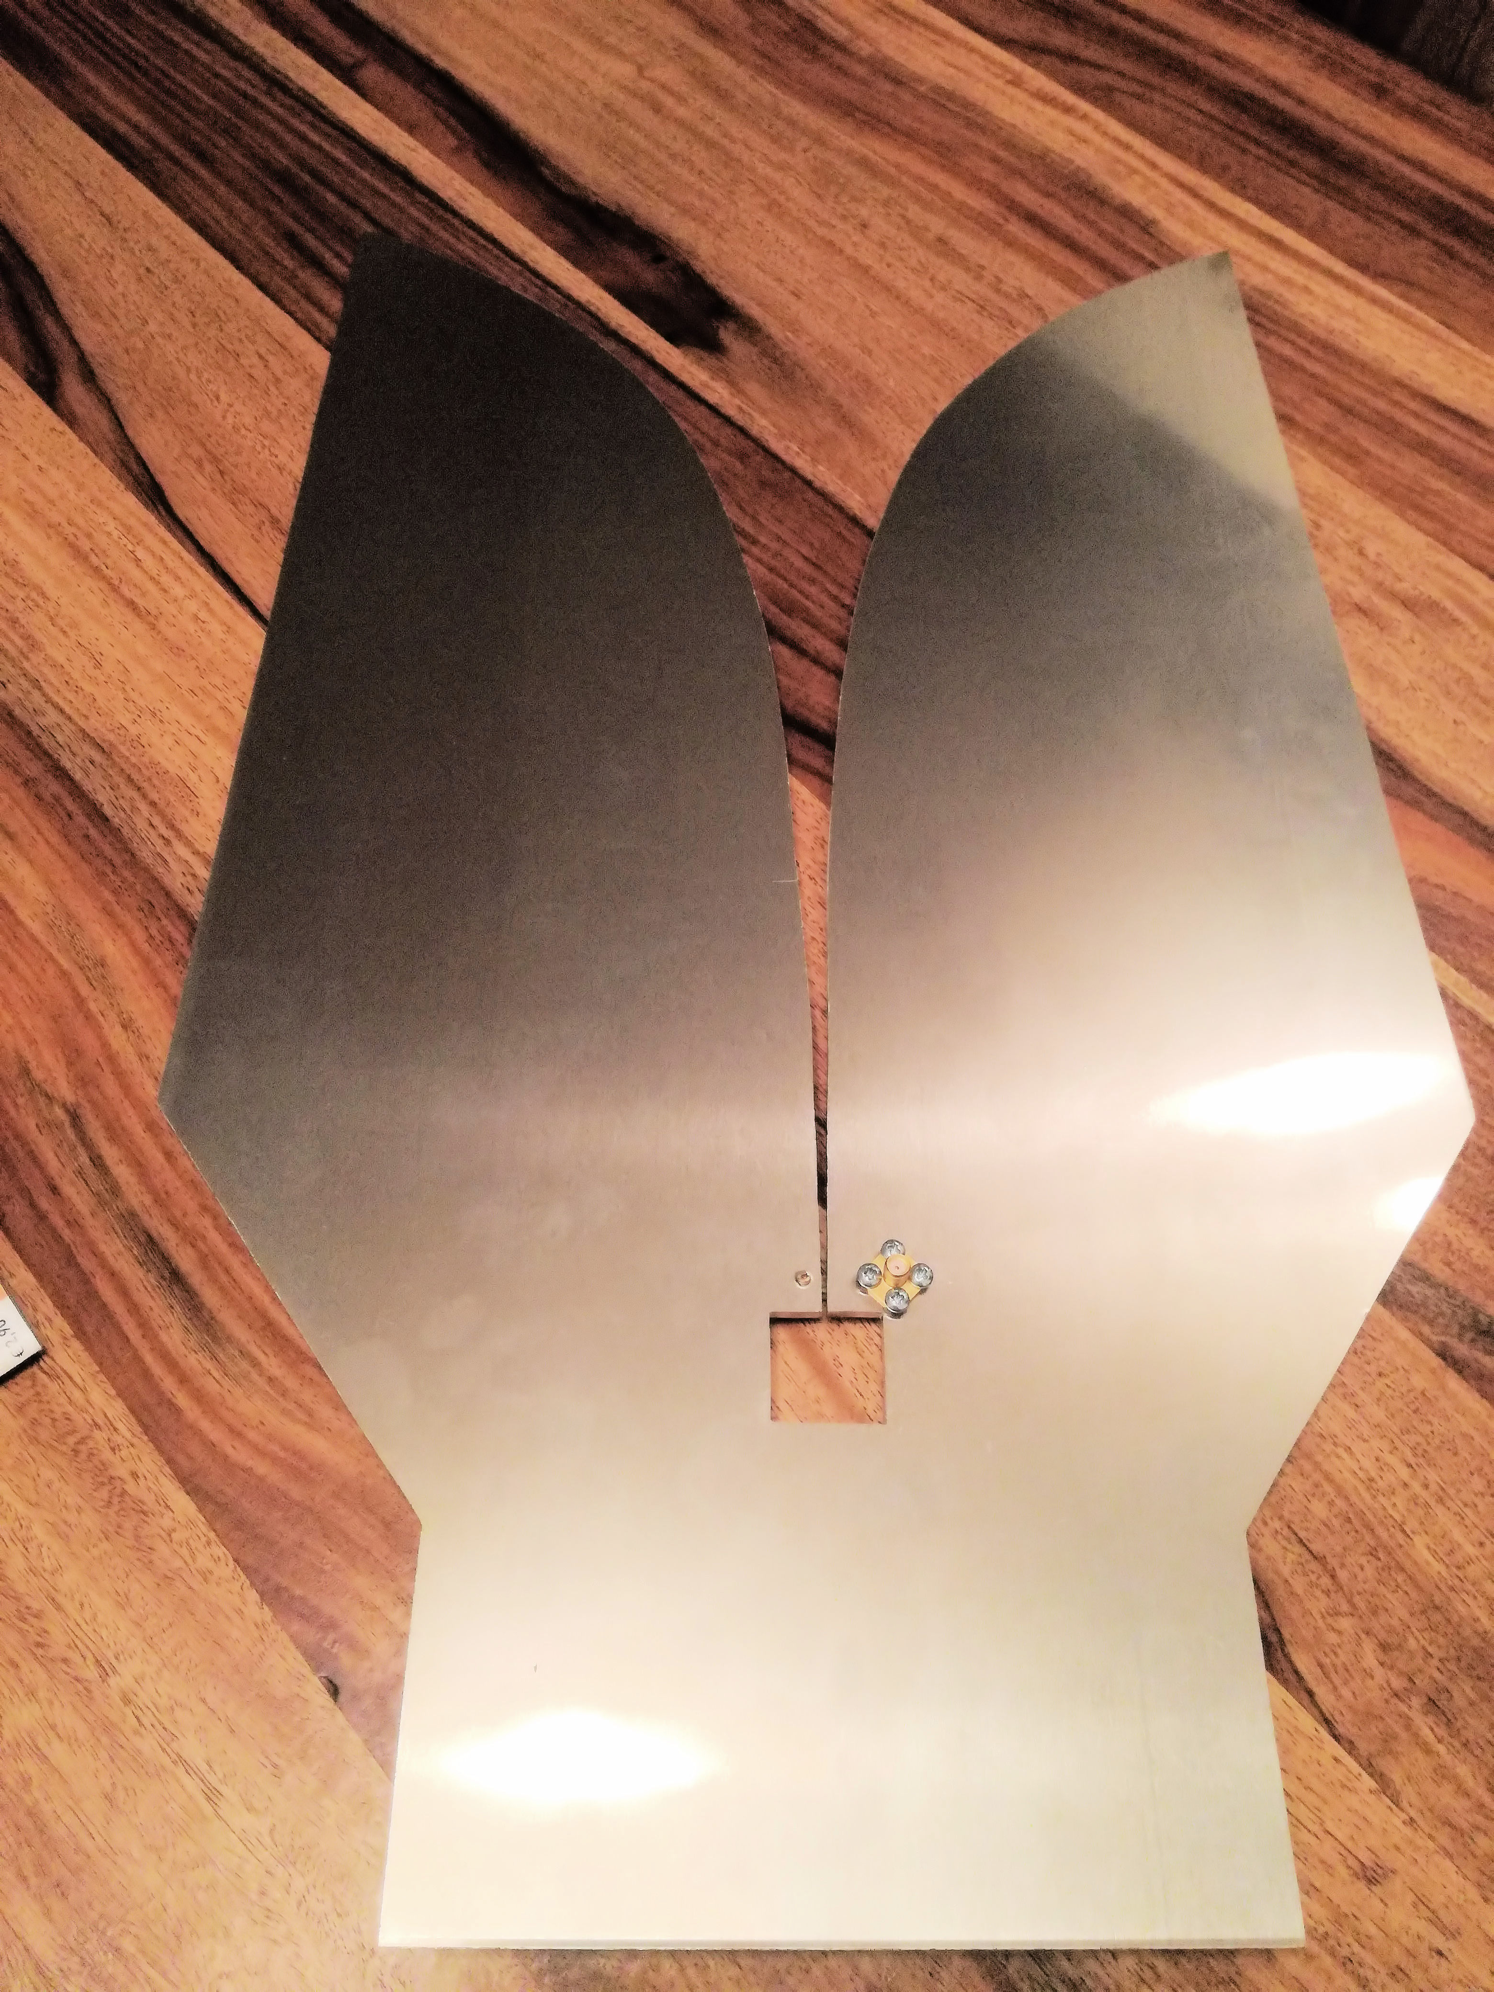
Praktische Ausführung:
Meine Antenne ist ca. 33x44 cm groß und aus 4 mm dickem Aluminiumblech gefertigt, wobei Laub- und Stichsäge zur Anwendung kamen, der hintere umgebogene Teil dient zur Befestigung an einem Mast

Slide 24
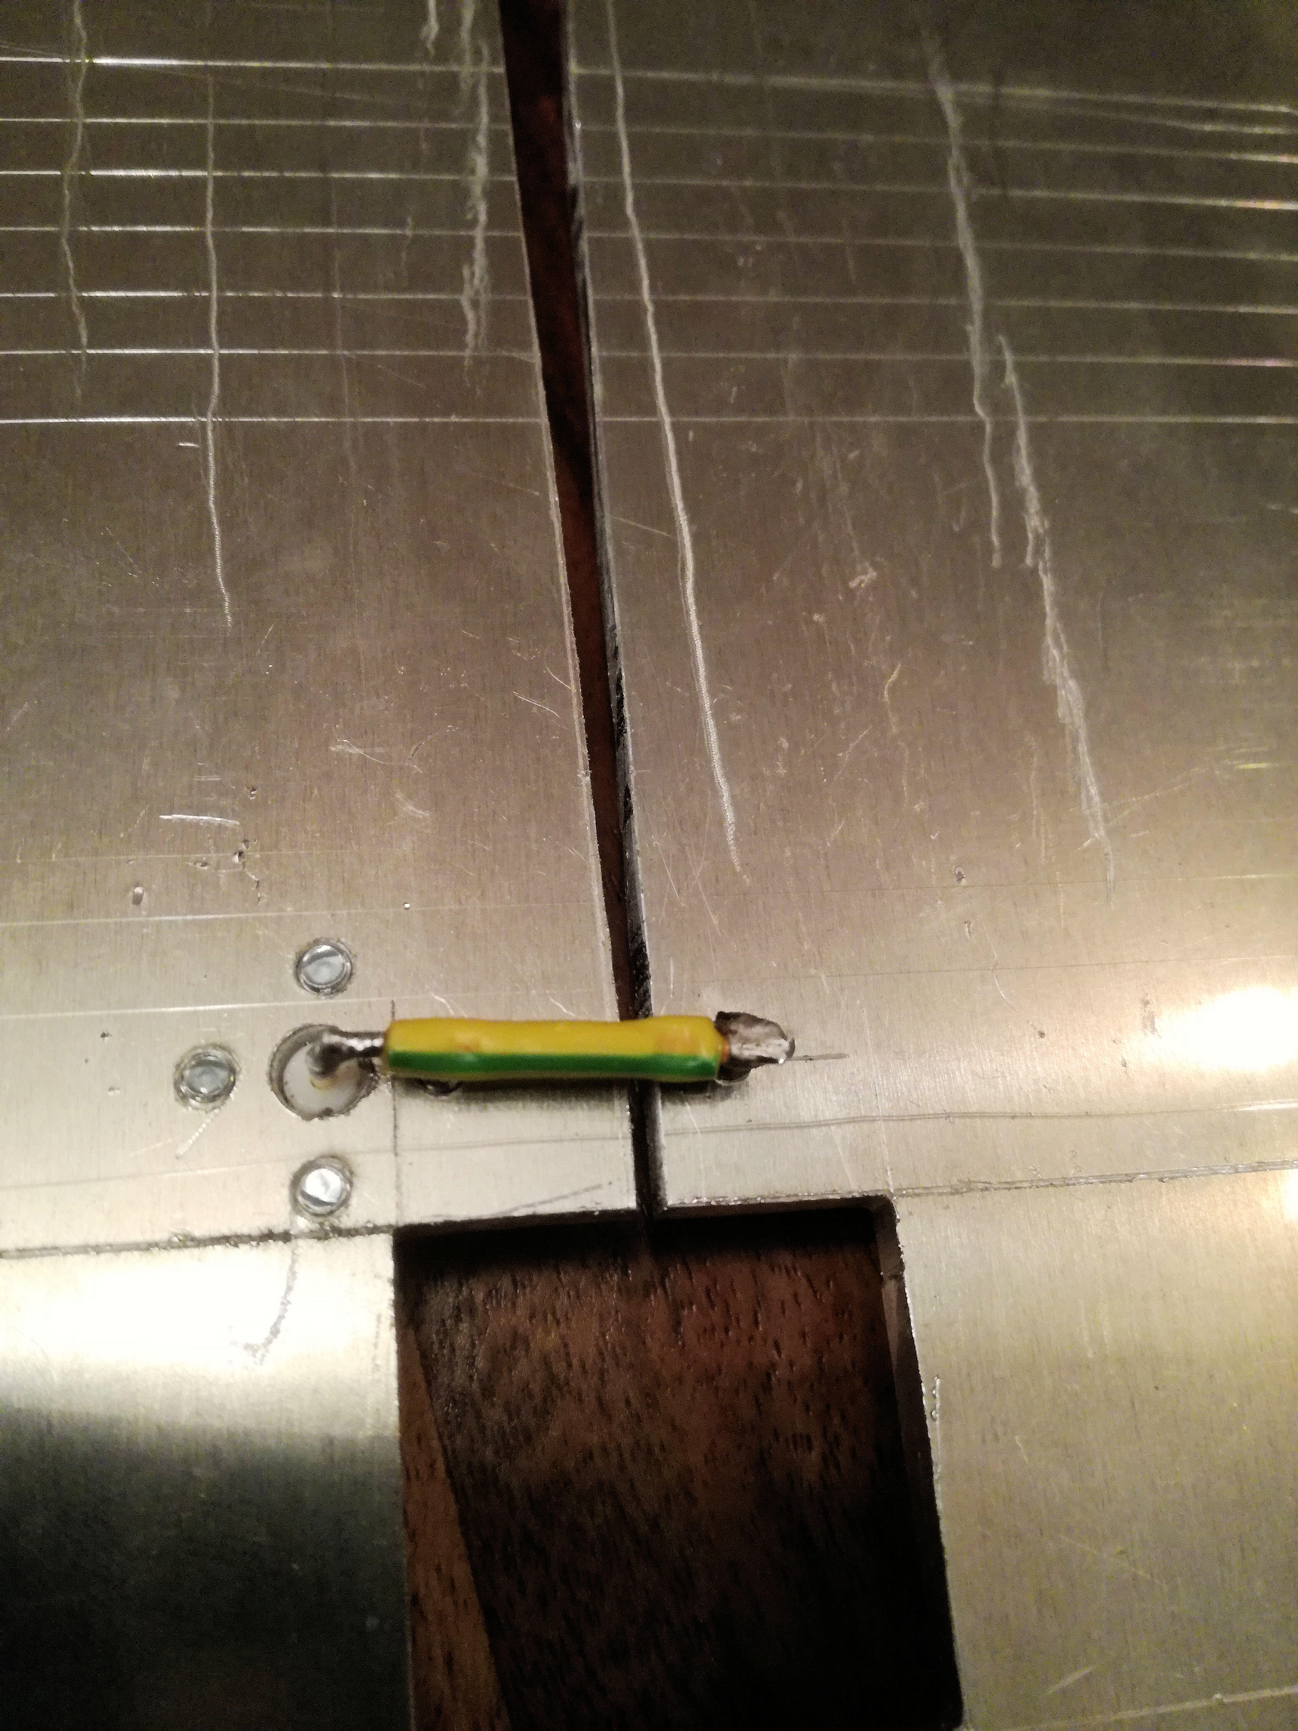
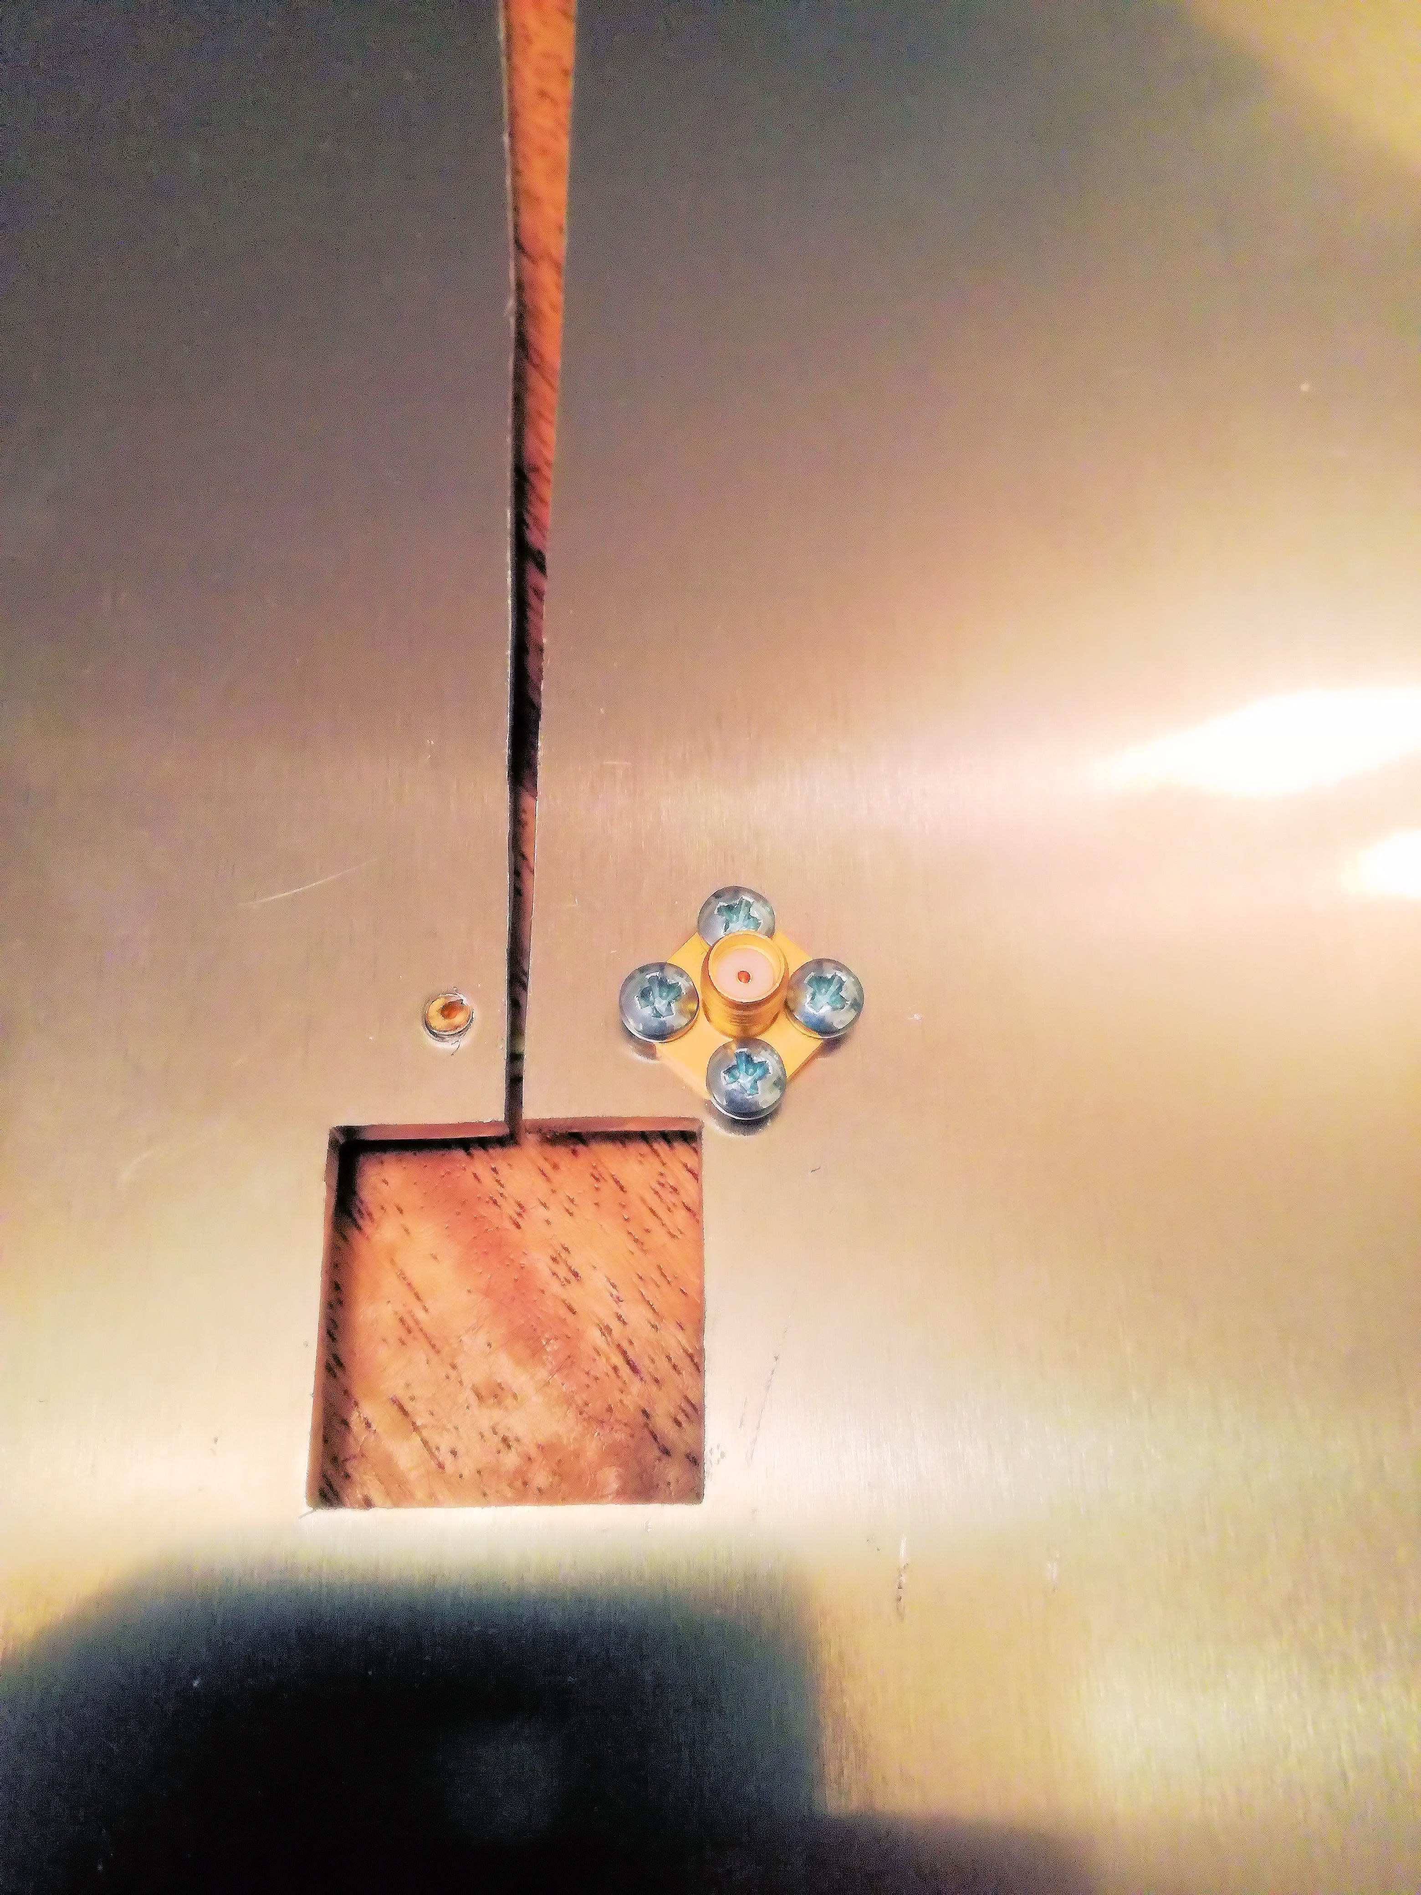
Einspeisung und Anschluss:
Die Schlitzleitung wird im hinteren Teil durch einen Quadra- tischen Teil breitbandig abgeschlossen, die Einspeisung erfolgt entsprechend breitbandig an den vorberechneten Punkten, unmittelbar ober- und unterhalb des Schlitzes, kurz vor dem quadratischen Abschluss. Als Antennenanschlussbuchse habe ich eine Reverse SMA-Buchse gewählt, um auch hier die nötige Breitbandigkeit zu gewährleisten.

Slide 25
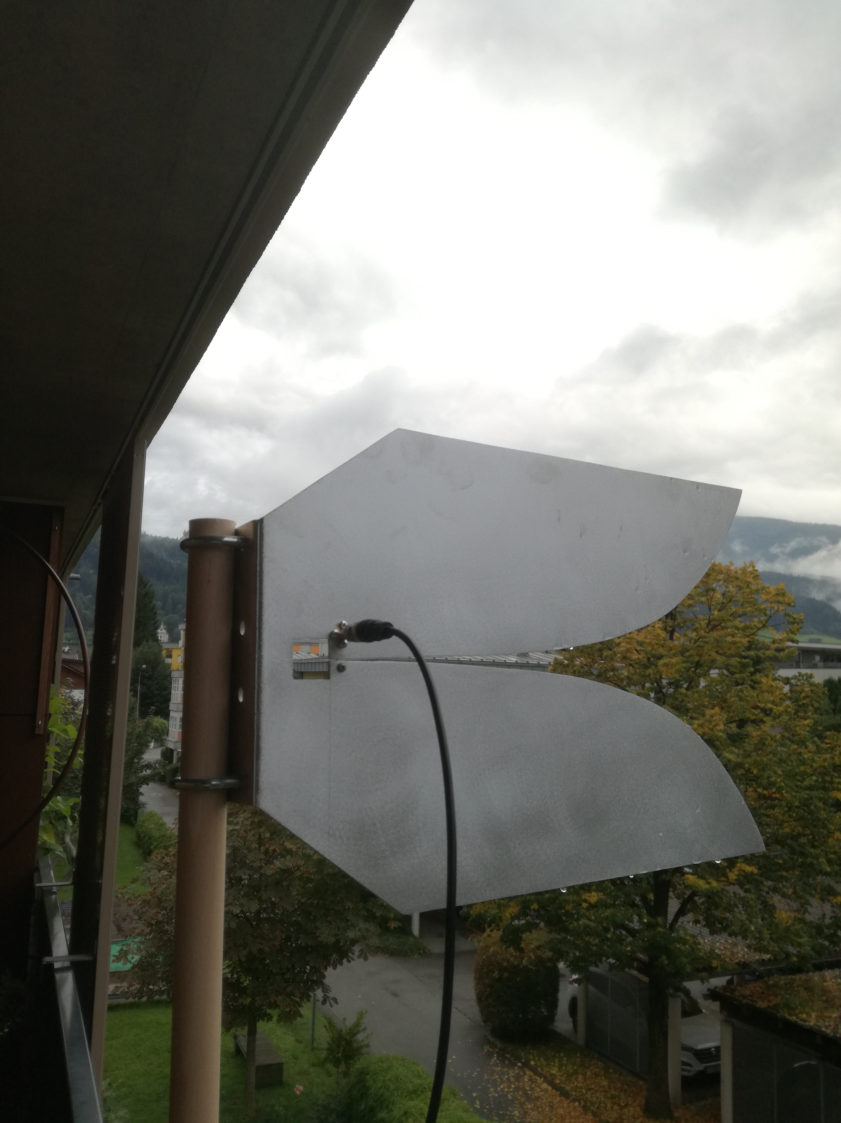
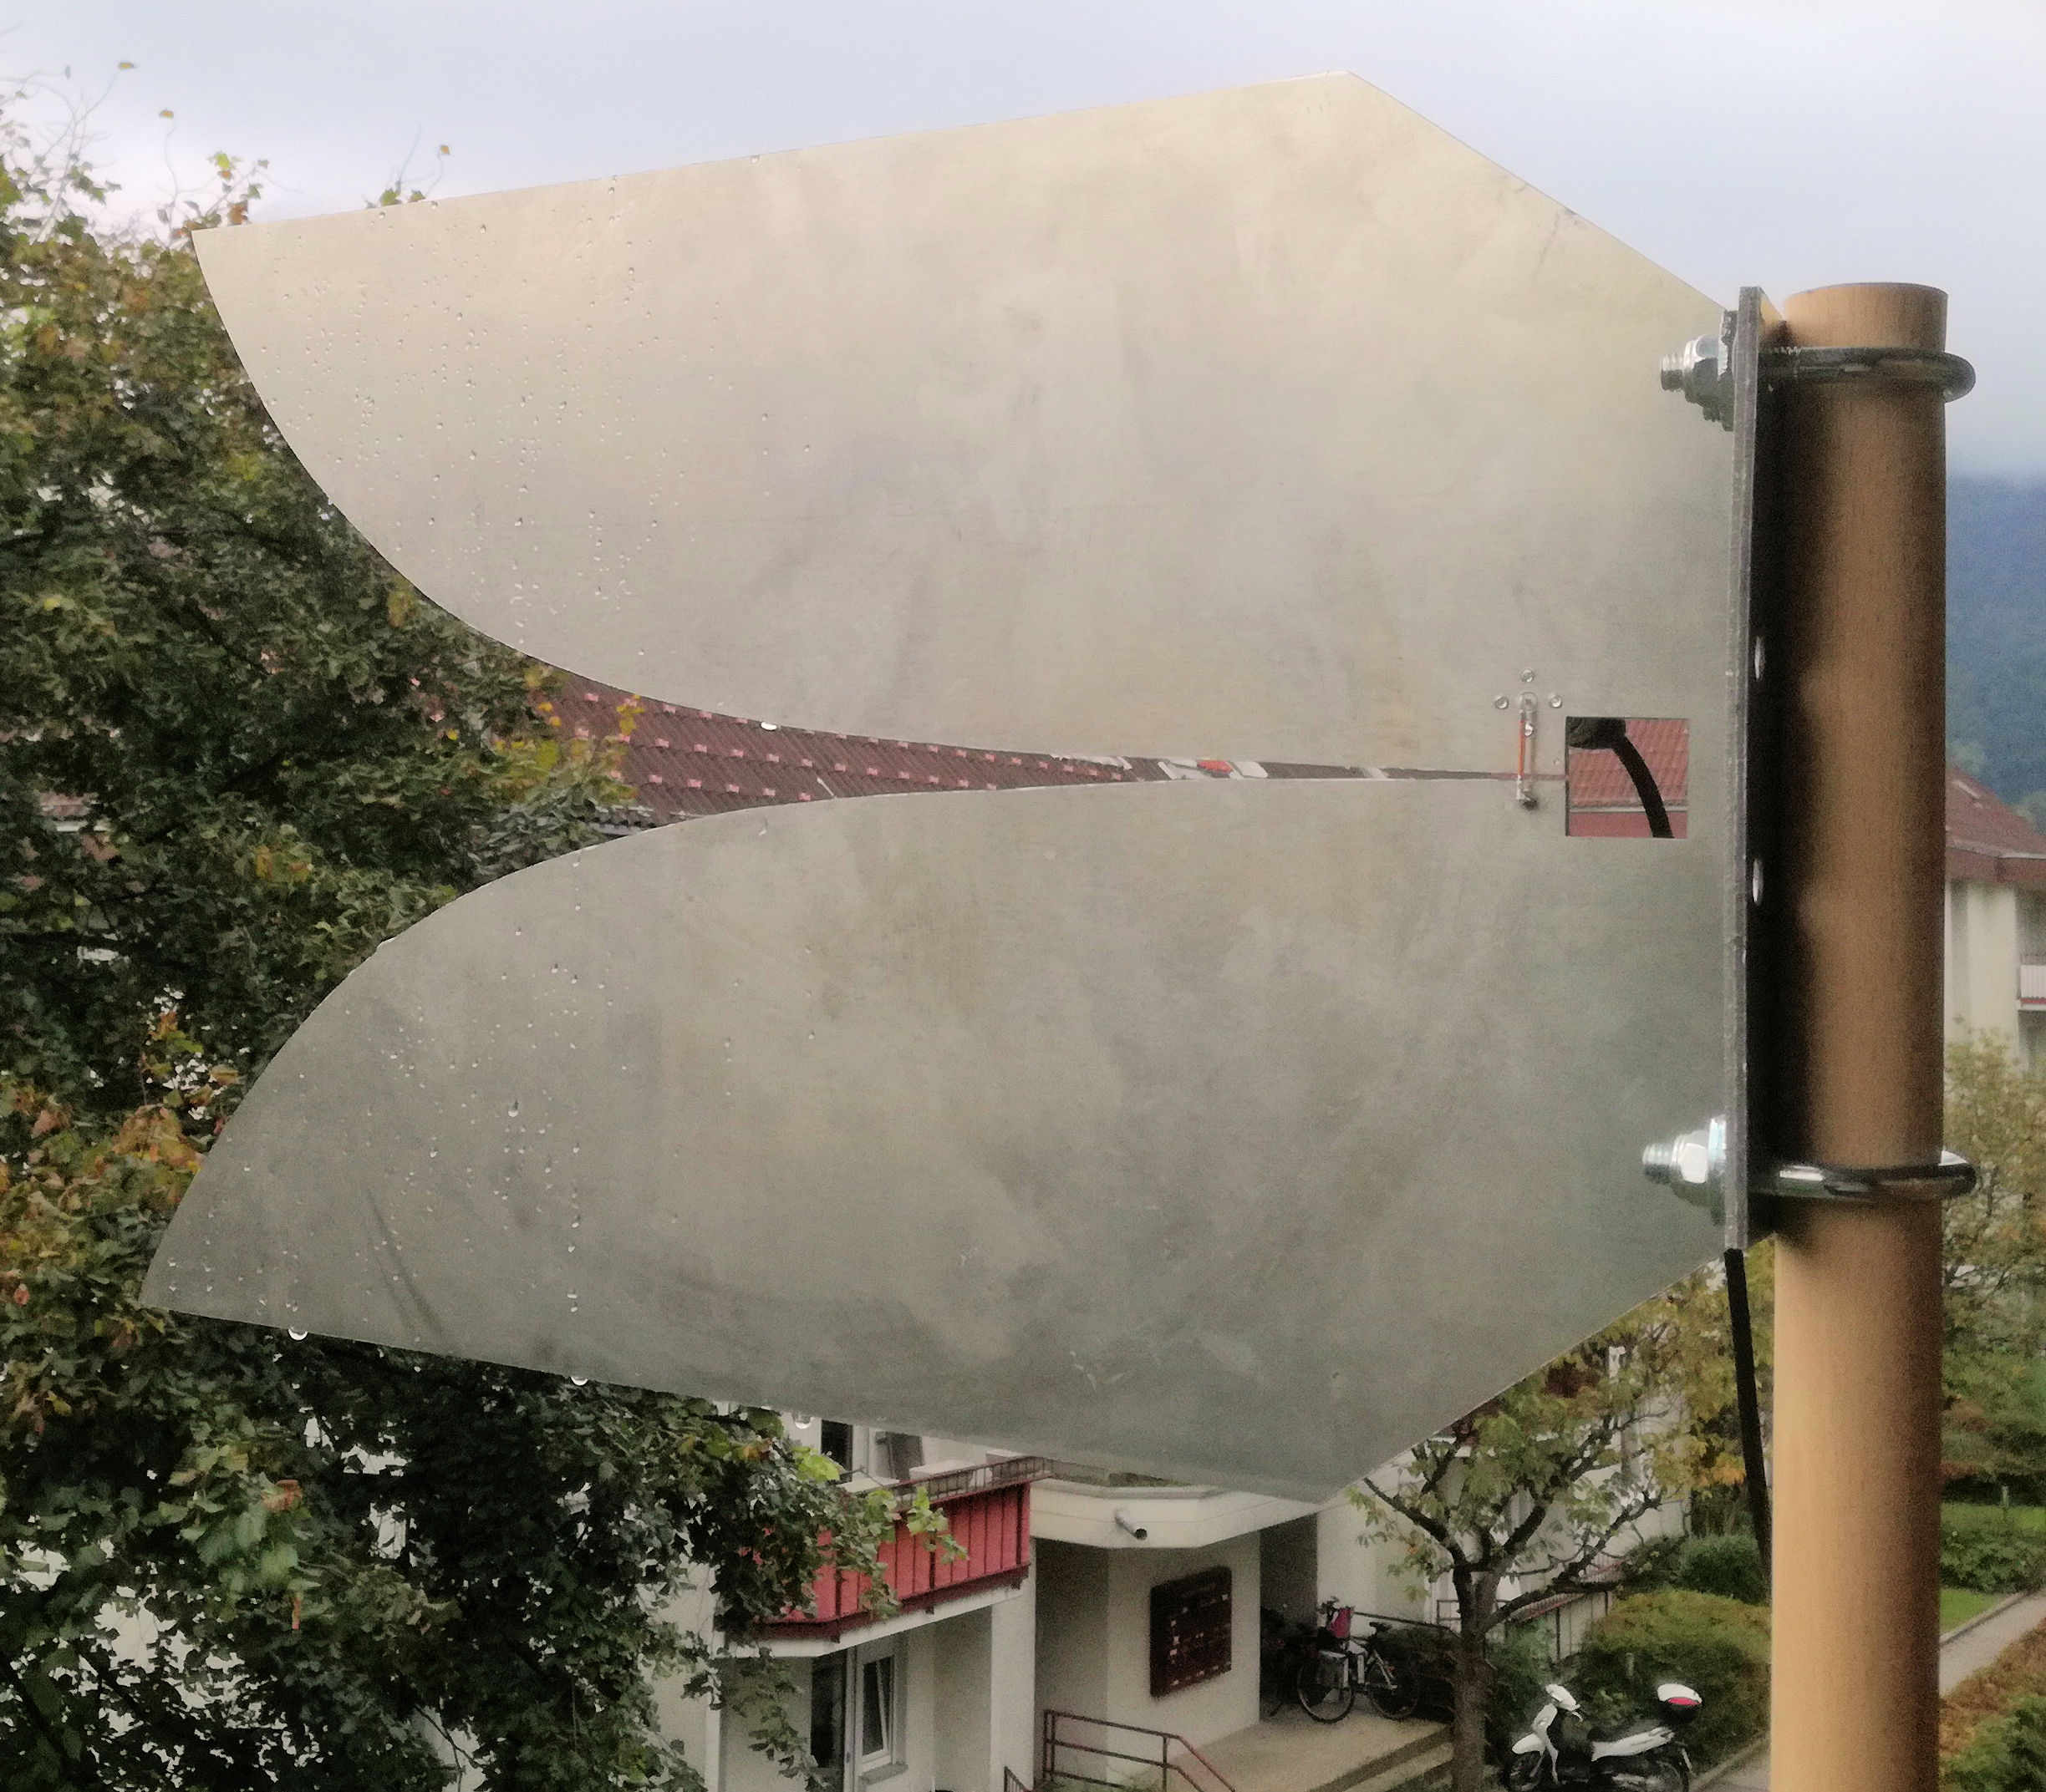
Fertiggestellte Vivaldi-Antenne:

Slide 26
Fazit
Die Antenne funktioniert bereits ab dem 70 cm Band (VSWR am Transceiver Gemessen ca. 1.1) bis weit über 3 GHZ (Gemessen mit miniVNA tiny), wobei mir für praktische Versuche in höheren Frequenzbereichen das Equipment leider fehlte. Sie kann sowohl horizontal als auch vertikal montiert werden.
Bereits kurz nach dem erfolgreichen Aufbau konnte ich einige QSOs machen, hier zeigte sich auch die bereits in CST-Studio berechnete Richtwirkung sehr deutlich. Alle Relais in meiner Reichweite konnten mit 1-2 S-Stufen mehr empfangen werden, auch entferntere Stationen gaben mir im Vergleich zu meiner sonst verwendeten J-Pole Antenne einen besseren Rapport auf den Relais-Eingabefrequenzen. Die Antenne ist problemlos bis ca. 100 W belastbar.
Für weitere Versuche wären theoretisch auch WLAN-Router-Anwendungen, HAMNET etc. interessant, speziell um die Performance auf noch höheren Frequenzen zu testen…
Auch ein Selbstbau von eher exotischen Antennen kann sich lohnen, man lernt dabei viel Neues und kann auch viel Spaß haben!
VY 73 de OE7WPA, oe7wpa@oevsv.at

